Slide 1
가천대학교 2015 -1학기
현대사회와 사회복지
가족문제와 사회복지

Slide 2
가족문제와 사회복지
한국 사회의 가족 변화
: 산업화 과정을 거치면서 생활양식 전반의 변화
: 가족해체 증가, 독신가구 증가 등 가족 존립의 위기 등장
: 결혼이민, 리틀맘, 동성애 가족 등 가족의 전통적 고정관념 변화
가족은 그 기능과 형태는 변화하여도 가족만이 갖는 고유한
기능은 강화됨!
즉, 정서적 기능은 가족만이 할 수 있는 고유의 기능임

Slide 3
가족문제와 사회복지
사회복지의 발달은 가족문제와 불가분의 관계를 가짐
: 가족구성원에 대한 보호기능과 상부상조의 기능
(ex. 자녀양육, 노인보호)
: 현대사회에서 가족의 기능이 축소되고 약화됨에 따라 사회복지제도가 가족의 보호기능을 보완하고 있음
- 가족의 기능을 사회가 보완해주는 정도에 따라 그 나라의 복지수준 및 형태를 알 수 있음
: 문제가족 중심 (사후치료) 접근에서 벗어나 일반가족의 가족복지적 요구를 수렴하는 방향으로 변화되어야 함

Slide 4
가족문제와 사회복지
정의
-가족이란 부부와 그들의 자녀로 구성되는 기본적 사회집단
-이익관계를 초월한 애정적 혈연집단
-동거동재 집단, 고유한 가풍을 가진 문화 집단
-양육과 사회화를 통해 인격형성이 이루어지는 인간발달의
근원적 집단

Slide 5
가족문제의 사회학적 접근
기능주의
: 가족은 사회체제 유지를 위해 사회질서 도모, 체제의 안정 유지를 위한 사회화 기능을 수행함
: 가족의 갈등과 해체는 역기능적 , 가족의 전통적 기능이 약화된 것에 초점
: 가족문제는 가족의 기능이 통합되지 않을 때 발생
: 부부, 부모와 자녀 간의 규범과 역할기대의 차이에서 발생
갈등주의
: 결혼과 가족제도를 남성과 여성의 불평등한 관계를 반영하는 수단
:가족갈등은 가족관계에서 생겨나는 자연스러운 것
: 가족 구성원의 권력의 차이로 인한 보상과 획득의 문제에서 발생

Slide 6
가족문제의 사회학적 접근
상호작용주의
: 변화하는 가족의 역할과 기능 등 가족에 대한 해석 또는
가치판단이 가족문제의 발생원인이 됨
: 정상가족에 대한 개념 규정에서 벗어나는 형태,
역할 수행을 하는 가족은 비정상적인 가족으로 낙인화
즉, 가족의 형태, 기능, 구조, 역할 수행에 관한 개념규정에서 가족문제 발생
: 가족문제의 해결은 가족에 대한 의미 변화가 전제되어야 함
(정의, 성 역할 등 )

Slide 7
한국의 가족 실태
한국의 가족 변화 원인
: 산업화로 인한 생활양식 변화
: 여성의 지위향상에 따른 사회적 참여 증가, 경제적 지위 상승
: 가치관의 변화로 인한 가족 관계의 역할 변화
1) 가족규모와 유형의 변화
: 남성위주ㅡ대가족 중심 소가족
: 여성가구주 가구, 노인가족, 복합가족, 한부모 가족, 별거가족, 독신가구, 비혈연 가족, 다문화가족 등 다양한 형태

Slide 8
한국의 가족 실태
2) 이혼과 독신의 증가
3) 여성의 사회활동 증가
: 자녀양육, 가사노동 등을 위한 사회복지정책 요구
4)가족기능의 변화
: 자녀양육, 노인보호 등의 기능이 가족에 의한 역할 부담에서 벗어나 사회보장기능에 의해 국가와 기능 공유함
5) 가족주기의 변화
: 교육기간 연장, 결혼연령 증가, 출산간격과 자녀양육기간 변화, 평균수명 연장

Slide 9
한국의 가족 실태
6) 가족관계의 변화
: 부자중심에서 부부중심으로,
남편 주도형에서 부부 의논형으로 변화
7)가족병리현상의 증가
: 사회 전반적 변화와 가치관의 변화
(노인, 아동, 배우자 학대 및 유기 )

Slide 10
가족문제
가족문제의 원인
: 경제적 부양의 문제 – 빈곤과 상대적 박탈감
: 가족보호기능의 약화 –여성의 사회진출
: 가족의 통제 능력과 기능약화
이혼문제
-1950년대 이혼을 일탈로 간주
1970년대 이후 이혼을 불행한 결혼관계,
스트레스와 갈등 해방, 자기발견의 기회 등
이혼은 정신적, 육체적 위기이지만 새로운 인생을 향한
촉매제인 동시에 성장을 가져다 주는 이중성을 가지고 있다
고 볼 수 있음

Slide 11
가족문제 -이혼
- 이혼 증가의 원인
: 사회변동 – 도시화는 익명성 증대
: 가족기능의 약화- 여성의 지위향상, 여성의식 향상 등 태도변화
: 경제적 문제 -여성의 경제적 자립
: 개인주의적 가치관- 자기 중심성, 자기 만족, 자기성취 우선시
-이혼문제의 대책
: 여성-경제적 자립 / 남성- 자녀양육, 부적응
: 심리적 스트레스, 신체적 약화
: 대인관계의 단절 –사회적 관계 약화
: (사전대책) 이혼예방을 위한 조정, 화해, 중재 과정 – 가족상담,
부부상담
: (사후대책) 재혼, 직업교육, 취업 알선 등의 지원 ,
심리적 사회적 적응 치료 등

Slide 12
가족문제 -가정폭력
가정폭력
: 배우자 폭력, 부모의 자녀폭력, 형제자매폭력, 자녀에 의한 부모폭력 등
: 가족구성원 모두에게 심각한 부정적 영향을 미침
: 아동에서 폭력을 학습하는 장이 될 수도 있음
: 신체적, 언어적, 성적, 심리적 폭력 등이 있음
-배우자 폭력
: 혼인관계 중 또는 이혼, 사실혼 관계 등에서 발생
: 아내폭력은 명백한 범죄행위임에도 불구하고 사회통념상 은폐, 왜곡됨
(부부싸움은 칼로 물 베기/ 맞을 짓을 했으니 맞는다
/맞고 사는 아내에게 더 문제가 있다/ 구타당하는 여성은 적은 비율일 뿐이다/
구타는 가난하고 교육받지 못한 가정에서만 일어난다 / 구타자는 사랑이 없는 사람이며 정신이상자이다 )

Slide 13
가족문제-가정폭력
-자녀폭력
: 신체적 학대, 정서적 학대, 성적 학대, 아동방임 및 발육부진 등을 포함
: 아동 훈육과 아동학대의 구분이 되지 못함
-노인학대
: 노인에게 신체적 손상 또는 정신적 타격, 공포심을 불러일으키는 위협 행위
: 심리적 부담을 주는 언어적 학대
: 필요물품, 의약품 등을 공급하지 않거나 박탈하는 방임
: 노인의 뜻과 상관없이 노인의 재산을 이전하거나 박탈하는 행위

Slide 14
가족문제-가정폭력
<가정폭력예방을 위한 10가지 지침>
어떤 상황에서라도 폭력을 사용하지 말자
자녀에게 매를 들기 전에 다시 한번 생각하자
평소 폭력적인 말과 행동을 삼간다
남이 폭력을 사용하는 것을 보면 제지한다
가까운 경찰서와 가정폭력상담기관의 전화번호를 메모해둔다
심각한 폭력이 일어나는 위기 상황의 경우 곧바로 경찰에 신고한다
경찰은 가정폭력 신고가 들어오면 즉각 출동해야 한다
의사나 간호사는 가정폭력피해자를 위한 적절한 조치를 취한다
가정폭력을 호소하는 친구나 가족에게 상담기관을 연계해준다
가족간의 대화를 통해 서로를 존중하고 이해한다

Slide 15
가족문제에 대한 사회복지대책
보수주의적 또는 자유주의적 시각
: 가족의 변화를 가족해체로 보고 전통적 가족유형이 붕괴되는 것을 우려함
: 가족을 사회통제의 수단- 가족정책이 가족의 붕괴를 조장한다고 봄
: 가족에 대한 계획된 정책 반대하는 입장
현재 가족의 변화는 변화하는 것이며 쇠퇴하는 것이 아니라는 입장
: 변화하는 가족의 욕구에 따라 가족정책을 바꾸어야 함
: 아동, 성인/ 여성, 남성 간의 이해가 균등하게 이루어지는 정책 요구함
여권론적 시각
: 정부의 개입이 성평등적이며 여성이 불이익을 당하지 않도록 구조적으로 개선해나가는 방향으로 개입해야 한다는 입장

Slide 16
가족문제에 대한 사회복지대책
가족정책은 가족의 기능, 구조 및 역할을 바람직한 방향으로 유도하고 가족 전체 및 가족원으로서 개인의 복지를 증진하기 위하여 국가가 의도적으로 행하는 행동에 관한 상관된 일련의 원칙들이다.
명시적 가족정책
: 가족에 대하여 의도적 행동
: 입양서비스, 위탁보호, 매맞는 여성들을 위한 프로그램, 가족생활교육,
탁아 등
암시적 가족정책
: 가족에 대하여 직접적, 의도적이지는 않지만 간접적 영향을 미치는 정책
: 정신장애아들을 위한 특수 프로그램, 이민정책 등

Slide 17
가족문제에 대한 사회복지대책
가족과 관련된 주요 사회정책과 프로그램
: 소득보장(국민연금, 생활보호사업),
의료보장(의료보험, 의료보호 사업),
주택보장(저소득층을 위한 영구임대주택 사업) 으로 분류
주요 대상별 프로그램
: 아동을 위한 모자보호, 소년소녀가장 보호,
노인을 위한 고용촉진, 장애인을 위한 의무고용 등

Slide 18
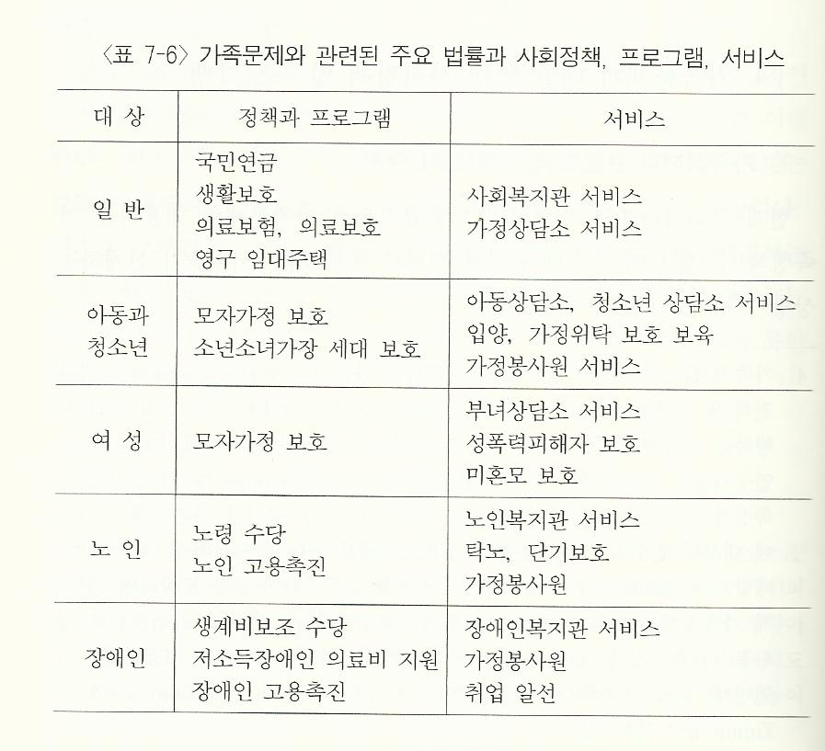
가족문제에 대한 사회복지대책

Slide 19
가족문제에 대한 사회복지대책
가족정책과 관련된 우리나라 법률
-건강가정기본법
: 아동, 노인, 여성 등의 대상 / 저소득층의 요보호대상자 위주
-국민기초생활보장법
-영유아보육법
-아동복지법
-노인복지법
-한부모가족지원법
-가정폭력방지 및 피해자 보호 등에 관한 법률
(가정폭력인식 프로그램, 인간관계 훈련, 개인 및 집단 상담 등 치료프로그램 및 자립자활프로그램 지원 )

